Slide 1

吳樂佳
106590046

Slide 2
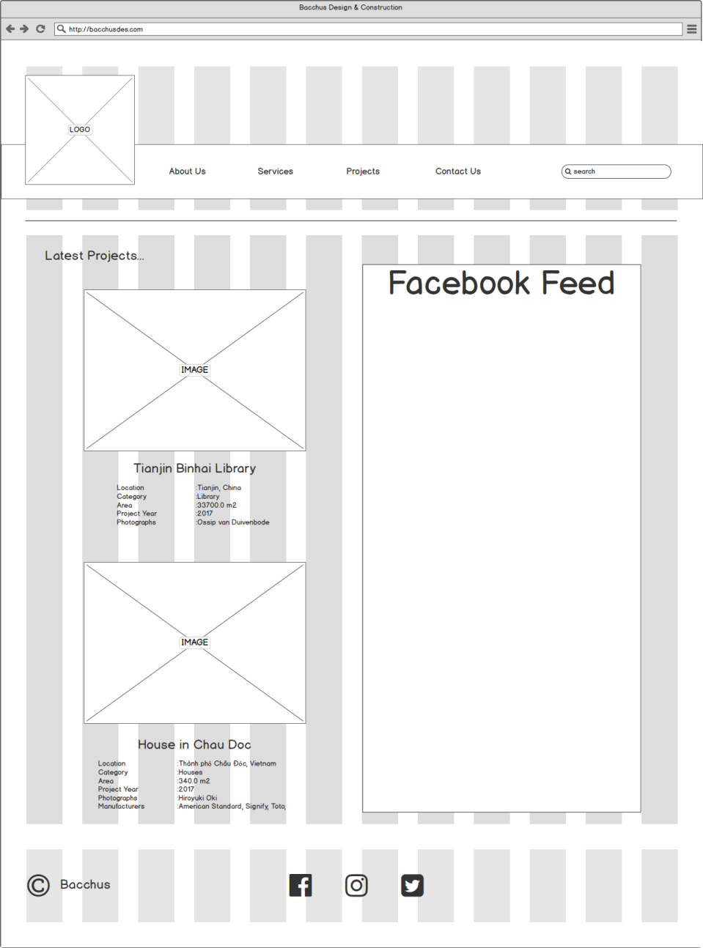


主導覽列
搜索欄
社群飼料
項目區
功能覽列
品牌LOGO
社群網站連結

Slide 3
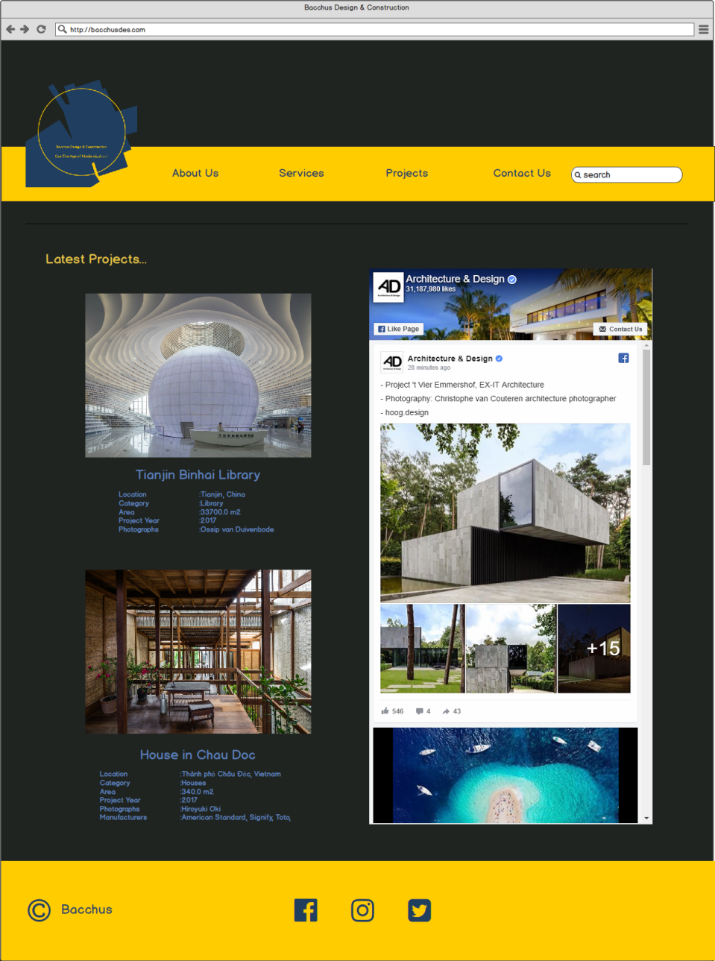
色彩
視覺回饋

